Slide 1
Визначення залежності процесу кристалізації від сили поверхневого натягу розчину за допомогою саморобного приладу
Прянікова Влада Олександрівна,
учениця 9-Б класу Згурівської ЗОШ І-ІІІ ступенів
Науковий керівник:
Гусак Марина Василівна,
учитель математики та фізики
Згурівської ЗОШ І-ІІІ ступенів,
керівник секції МАН Згурівського БДЮТ

Slide 2
Мета дослідження
виготовити прилад для визначення сили поверхневого натягу розчину із підручних матеріалів, показати залежність між процесом кристалізації та поверхневим натягом розчину.
Перенасичені розчини
Об'єкт дослідження
прилади для визначення сили поверхневого натягу розчинів.
Предмет дослідження

Slide 3
Актуальність
Новизна
Оскільки у шкільному курсі фізики вивчається властивості поверхні рідин та поверхневий натяг, а приладів для проведення експериментів не достатньо, тому доцільно використовувати саморобні прилади.
при виконанні роботи автор виготовляє власний прилад на основі важільних терезів, із підручних матеріалів, показує взаємозвязок між процесом кристалізації та величиною коефіцієнта поверхневого натягу.

Slide 4
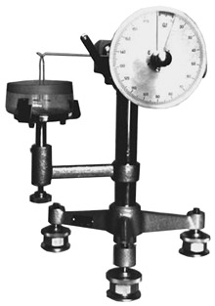
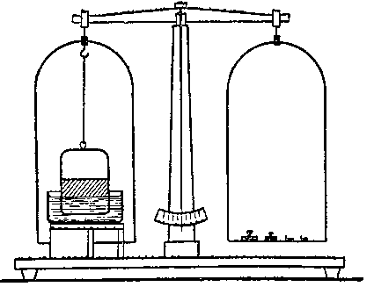
Сила поверхневого натягу – це сила, яка діє вздовж поверхні рідини, перпендикулярно до лінії, яка обмежує поверхню, і спрямована в бік її скорочення.
Силу поверхневого натягу вимірюють :

Slide 5
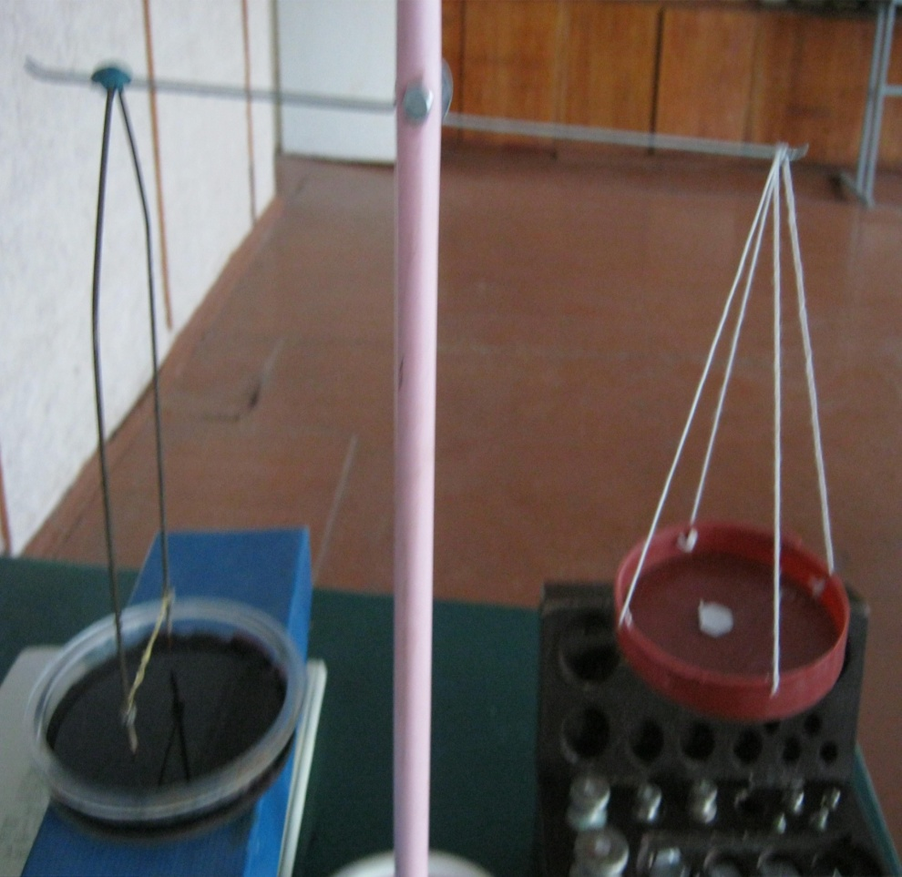
Для виготовлення приладу знадобилося:
Пластмасова кришка – шалька терезів;
Ніжка з під коляски- основа приладу;
Проволока – плечі терезів та рамки;
Пластилін – для закріплення рамки.

Slide 6
Застосування:
Для визначення сили поверхневого натягу під час лабораторних робіт та проведення експериментів;
Як демонстраційний матеріал.

Slide 7
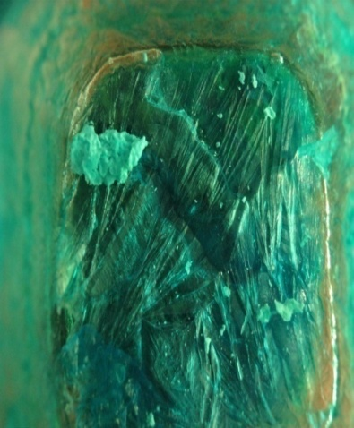
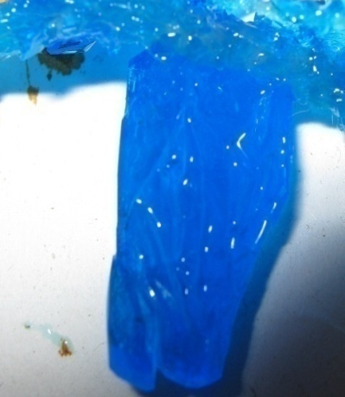
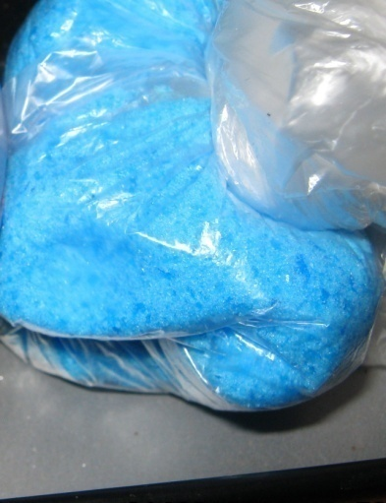
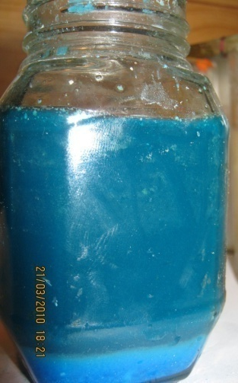
Деякі речовини при кристалізації утворюють тверду кірку на поверхні розчину. Як дізнатися які саме речовини при інтенсивному випаровуванні утворять кірку?

Slide 8
Залежність сили поверхневого натягу від процесу кристалізації при вирощуванні кристалів за температури 20˚С

Slide 9
Залежність сили поверхневого натягу від процесу кристалізації при вирощуванні кристалів за температури 45˚С

Slide 10
ВИСНОВКИ:
Дослідження коефіцієнта поверхневого натягу розчину дає можливість визначити умову утворення твердої кірки на межі рідини з повітрям.
Виготовлений прилад – хороший замінник класичним приладам для визначення сили поверхневого натягу.

Slide 11
СПИСОК ВИКОРИСТАНИХ ДЖЕРЕЛ
Гончаренко С.У. Фізика 10 клас. – К.: Освіта, 2002 – С. 64 - 82.
Фізика. Дитяча енциклопедія. – Харків.; Фоліо, 2005 – С.123 -134.
Балицкий В.С., Лисицына Е.Е. Синтетические аналоги и имитации природных драгоценных камней. – М.; Недра, 1981. – 158 с.
В Україні створено найбільший в світі штучний кристал. – доступно на http://gurt.org.ua/news/recent/3652/.
Динамическая теория и физические свойства кристаллов / Под ред. А.Н. Лазарева. СПб.: Наука, 1992.

Slide 12
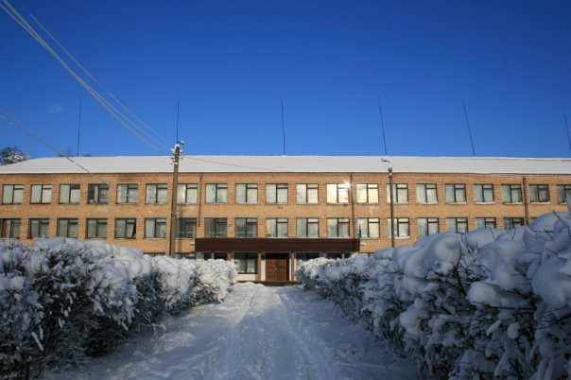
ДЯКУЮ ЗА УВАГУ!

